Slide 1

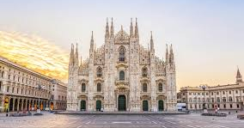
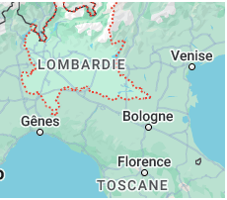
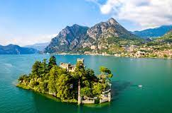
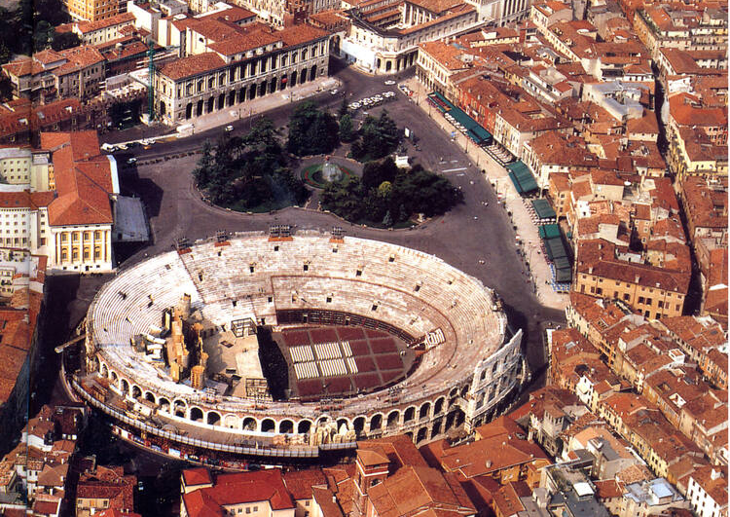
Séjour en Lombardie
Milan, Lac d’Iséo, Bescia, Vérone
Du Lundi 7 avril au Vendredi 11 avril 2025

Slide 2
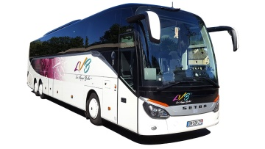
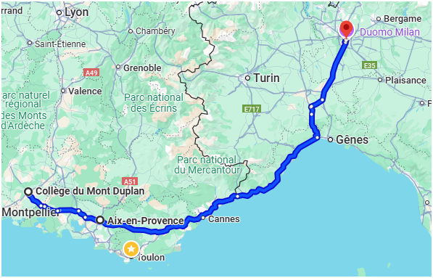
Jour 1 : lundi 7 Avril
DEPART POUR ROME
Rendez-vous vers 21h45 devant le collège
22h15 Mise en place de l’autocar devant le Collège Mont Duplan de Nîmes.
22h30 Départ en direction de MILAN pour +- 10-12 h de trajet
Prévoir dans un petit sac 1 en cas pour le petit déjeuner du matin et boisson + 1 repas froid et boisson pour le pique nique de mardi midi
Prévoir un coussin pour dormir dans le bus + gardez médicaments sous la main .

Slide 4
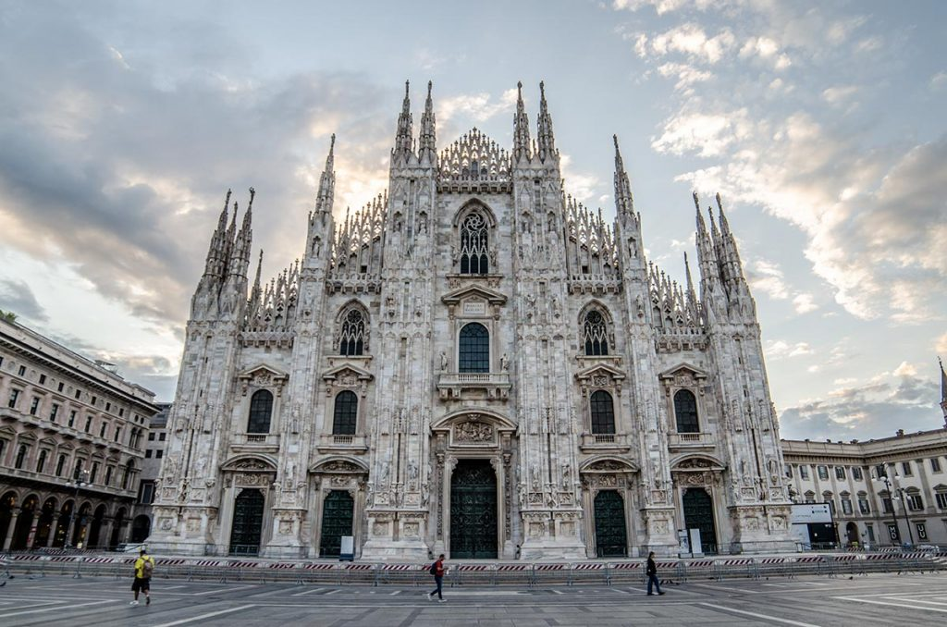
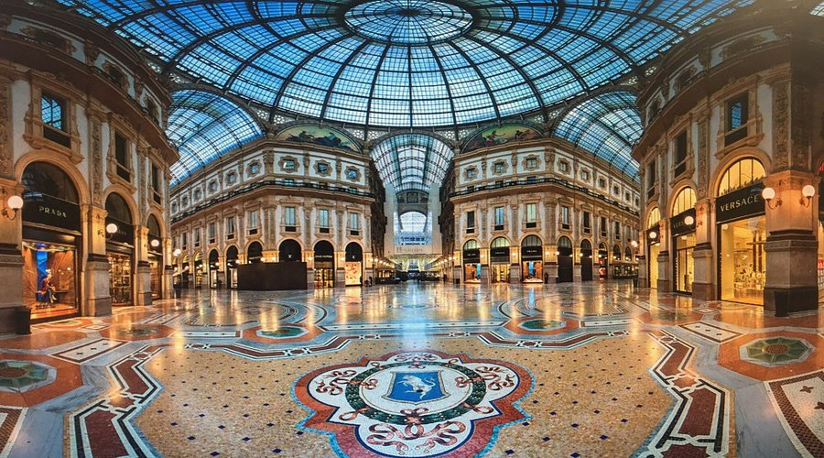
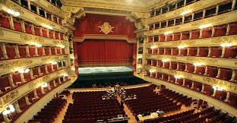
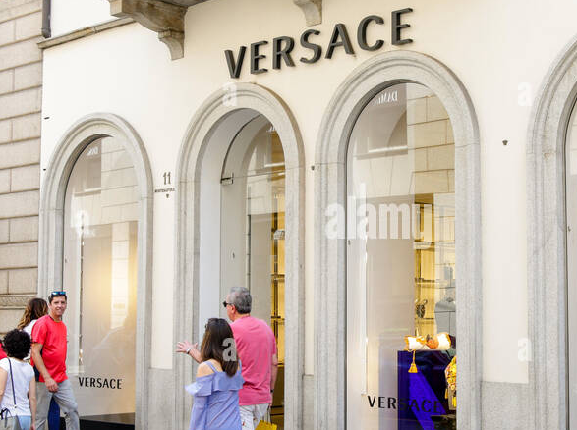
Jour 2 : mardi 8 avril
Découverte de Milan
6h45-7h Petit déjeuner sur une aire d’autoroute juste avant d’arrivée à Milan avec l’en cas emporté par les élèves
8h Arrivée à Milan.
Matinée consacrée à la Visite du centre ville: Le Duomo + La Galerie Vittorio Emmanuele II
Pique nique à proximité de la Galerie Vittorio Emmanuele II
Après-midi : visite du musée de la Scala de Milan en 2 groupes, puis visite de la via Monte Napoleone, pôle de la mode italienne
17h 00 Départ de Milan vers la région du Lac d’Iséo .
Arrivée vers 19h30 et installation à l’hôtel : dîner et logement (début de la pension complète)
Notes:
4

Slide 7
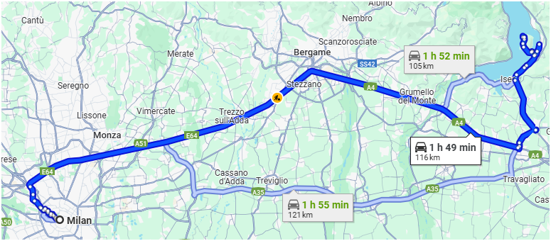
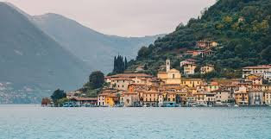
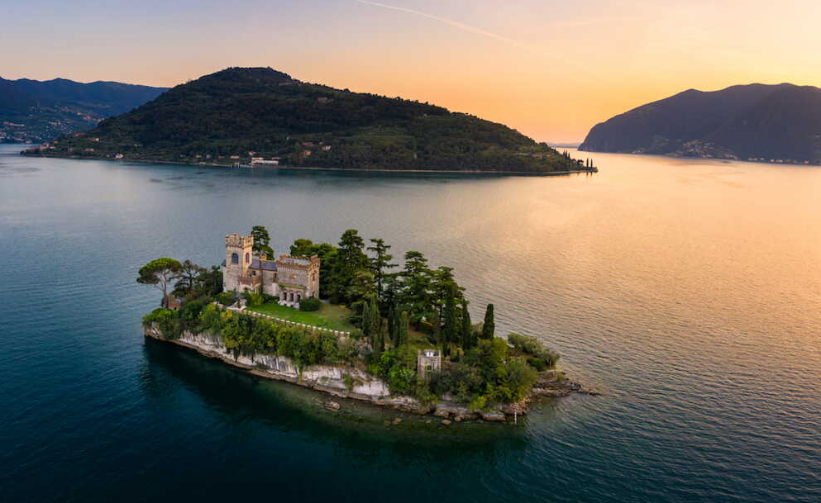
17h 00 Départ de Milan vers la région du Lac d’Iséo .
Arrivée vers 19h30 et installation à l’hôtel : dîner et logement (début de la pension complète)

Slide 8
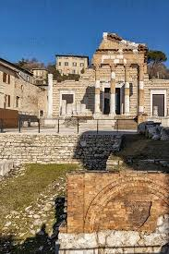
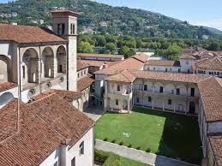
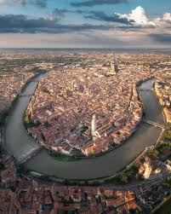
Jour 3 : mercredi 9 avril
Brescia, Lac de Garde,
Vérone
Départ 8h
Matinée : Excursion à Brescia :
visite de la plus grande zone archéologique du nord de l’Italie au patrimoine mondial de l’UNESCO
https://artsupp.com/fr/brescia/musees/parco-archeologico-di-brixia-romana
En fin de matinée visite des Musées du monastère bénédictin San Salvatore et San Giulia situés dans le Parc archéologique
https://www.bresciatourism.it/fr/que-faire/santa-giulia-musee-de-la-ville/
Vers 12h30-13h , pique-nique fourni par l’hôtel sur les bords du Lac de Garde
Après-midi : visite de Vérone, le centre ville, la maison de Juliette, les Piazza del Erbe et del Signori, l’amphithéâtre romain, Castelvecchio, ponte Scaligero
Retour à l’hôtel vers 19h.

Slide 9
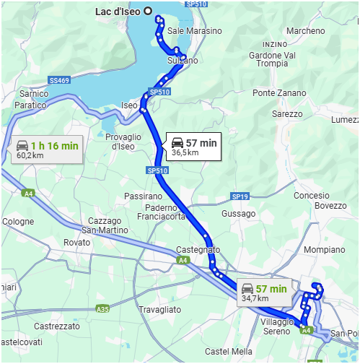

Slide 10
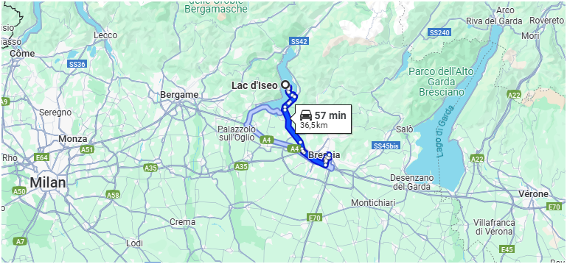
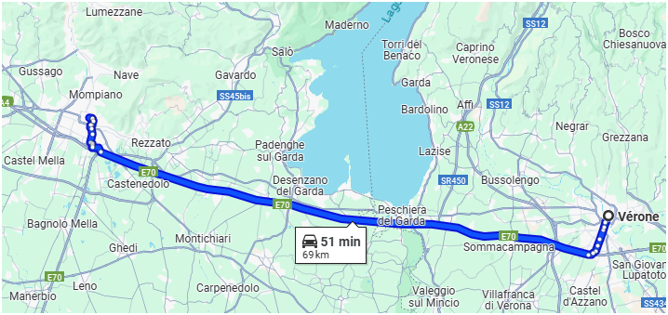
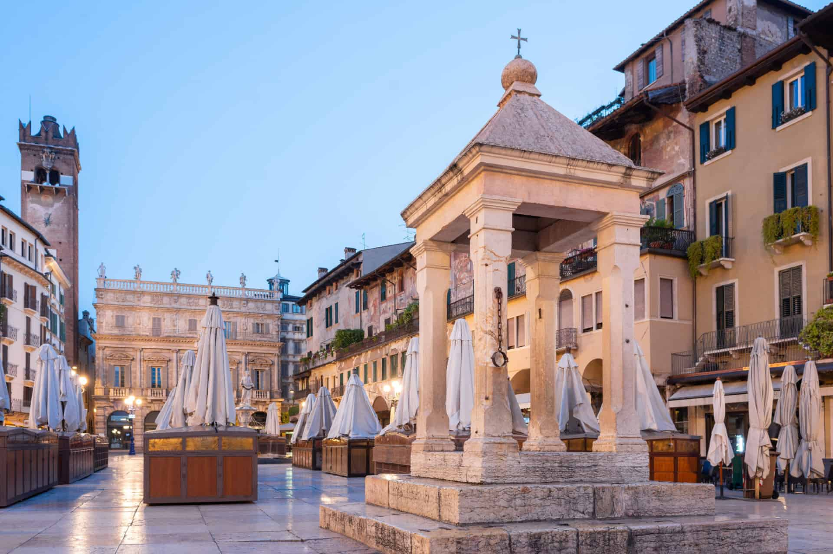

Slide 11
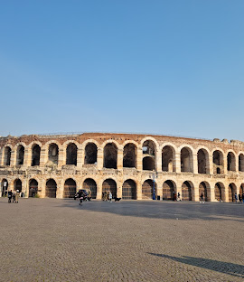

Slide 12
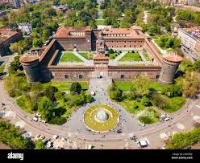
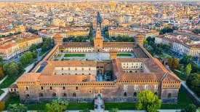
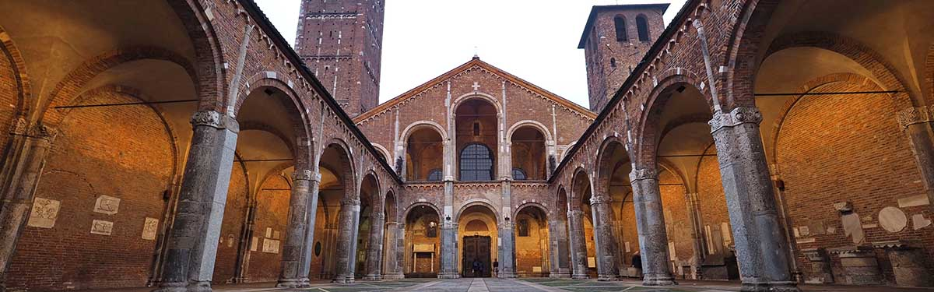
Jour 4 : jeudi 10 avril
Journée à Milan
Départ de votre lieu d’hébergement à 8h.
Repas froid fourni par l’hôtel ; PENSER A PRENDRE TOUTES VOS AFFAIRES
Matinée : visite du Castello Sforzesco (château des Sforza) . Puis de la basilique San Ambrogio
Vers 12h 30 Pique nique dans le Parc du Castello
Après-midi visite de l’un des plus grands Musées des Sciences et techniques du monde, le Musée Léonardo de Vinci https://leonardointeractivemuseum.com/fr/
Dîner dans un restaurant typique de Milan vers 19h
Départ de Milan pour Nîmes vers 22h.
Arrivée VENDREDI 11 avril vers 7 h devant le collège

Slide 13
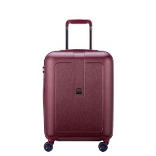
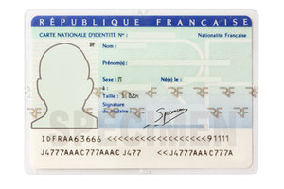
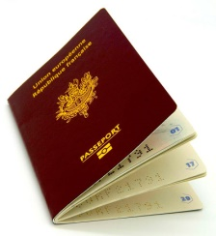
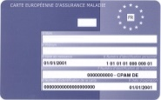
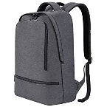
Avant le départ
Les documents indispensables:
La pièce d’identité: la carte d’identité ou le passeport en cours de validité.
La carte européenne d’assurance maladie.
Les bagages:
LES BAGAGES NE DOIVENT PAS ETRE VOLUMINEUX.
Un sac de sport ou valise de type bagage cabine: Ne pas oublier vêtement en cas de pluie, éviter les chaussures neuves, prévoir serviettes de toilettes. Chaussures confortables: on va marcher!
Un petit sac (type sac à dos) : pour le repas froid, le carnet de voyage
Une chemise à Rabats :de préférence étanche (pour le carnet de voyage et fiches à remplir + crayons, gommes, stylos
Rappel important:
La nourriture est interdite dans l’autocar ainsi que bonbons et chewing gums.

Slide 14
Pour le voyage
Ne pas emporter de bijoux, ni d'objets de valeur. Les élèves sont une cible très visible, facile.
Les appareils photos ou les téléphones portables sont également sous la seule responsabilité de l’élève en cas de vol ou de perte.
Une somme d'argent raisonnable pourra être donnée à votre enfant mais il en est seul responsable et devra être très prudent lorsqu’il l’aura sur lui.

Slide 15
Comportement dans l'autocar.
Les élèves doivent :
1/ Rester assis pendant les trajets avec les ceintures de sécurité bouclées.
2/ Rester silencieux pendant les trajets en particulier la nuit. La première nuit veiller à dormir car visite de Milan , mardi toute la journée!
3/ Etre polis et respectueux envers le chauffeur et les accompagnateurs. Chacun est responsable de sa place ( Propreté, respect du matériel et des personnes … etc).
Toute dégradation devra être remboursée

Slide 16
Comportement pendant les visites.
1/ Les élèves doivent être calmes et attentifs aux consignes (horaire et lieu du rassemblement). Veiller à avoir une tenue correcte
2/ Si un élève se perd, le point de rencontre avec son professeur est le hall d'entrée principal du musée; en ville prendre contact avec un policier ou téléphoner au professeur.
3/ D’une façon générale, ne jamais rester seul. Toujours être au minimum 2.
4/ Pour les visites et les déplacements, 4 groupes de 12-13 élèves seront constitués sous la responsabilité d’un professeur. Un responsable élève / groupe sera également désigné chaque demi-journée pour veiller que le groupe respecte bien les consignes.

Slide 17
Comportement pendant le(s) temps « libre(s) ».
Des plages horaires sont prévues pour le "shopping" sous réserve d’un comportement responsable des élèvesn bus et à l’hôtel .
1/ Ne jamais être seul, favoriser les groupes de 3.
2/ Respecter les consignes qui seront données: zone à ne pas dépasser, heure et point de rendez-vous …
Comportement à l’hôtel .
Être poli et respectueux vis-à-vis des autres usagers de l’hôtel .
Gardez à l’esprit, que vous êtes les ambassadeurs
de votre pays, de votre collège, de votre famille.

Slide 18
CONSIGNES DE SECURITE
Les élèves devront avoir sur eux le numéro de portable des professeurs responsables et
des camarades de son groupe.
Aucune sortie le soir n'est autorisée.
Après le repas, les élèves peuvent veiller chacun dans leur chambre jusqu’à 22 heures maximum. Réveil 6h45 chaque matin.
Interdiction d’aller de chambres en chambres.
Le règlement intérieur du collège s’applique pendant toute la durée du voyage.

